Slide 1
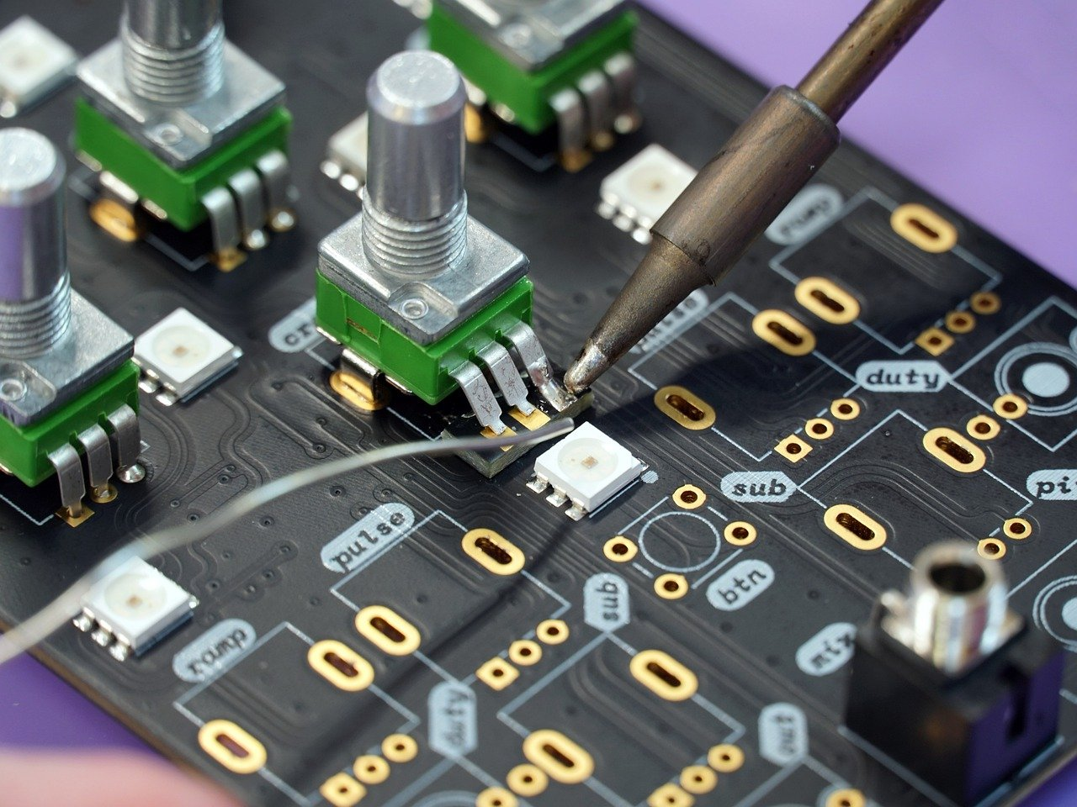


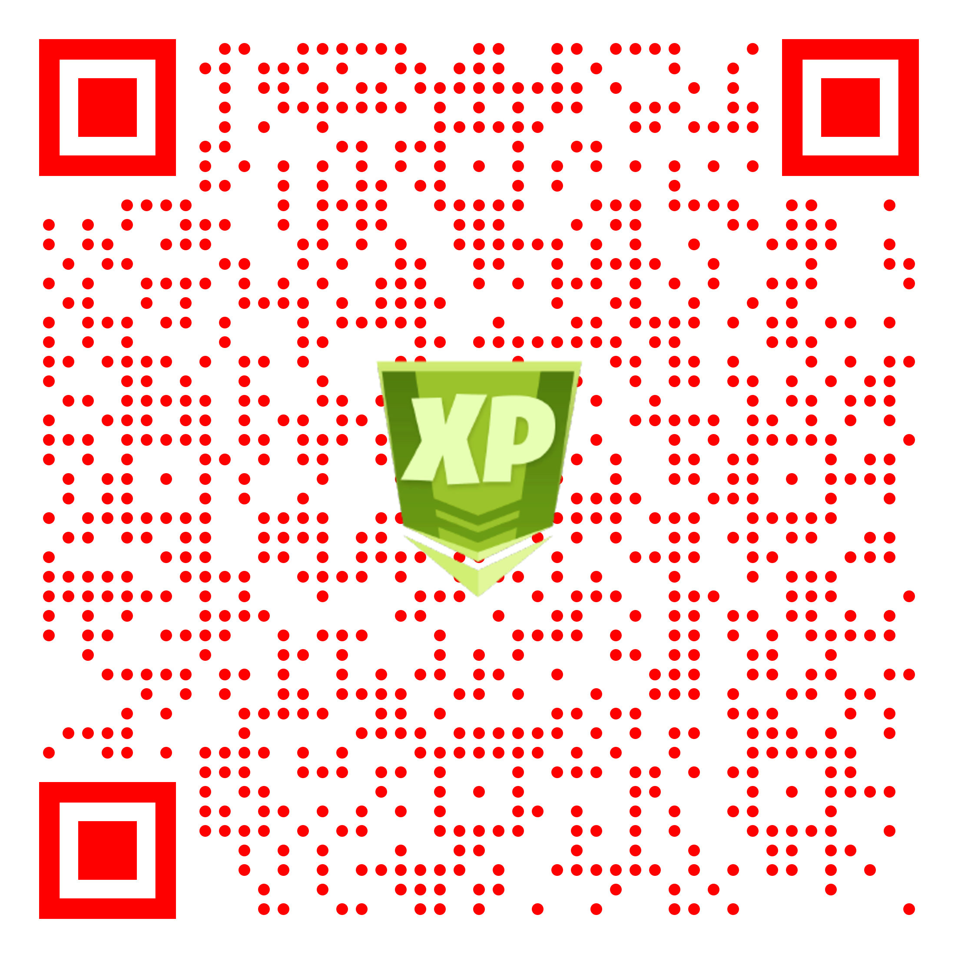
Upgrade Verlichting -systeem Project voor Wallenius Wilhelmsen Implementeer op afstand bedienbare verlichting voor Wallenius Wilhelmsen Solutions. Overwegen van ISP en LoRa-netwerken voor draadloze communicatie en extra diensten zoals het uitlezen van meters en omgevingssensoren.
P
Instructies:
Pas de project titel aan en voeg een subtitel toe
Schrijf eronder een korte omschrijving van de probleemstelling, jullie uitwerking, de gebruikte componenten en welke leerstof jullie nodig hadden.
Vervang de 3 foto’s door mooie foto’s van jullie product/prototype.
Noteer jullie namen bij het team
Indien een leerlijn niet werd gebruikt in jullie project, vervang het vinkje dan door een leeg vierkantje.
Vervang de QR code door eentje die verwijst naar jullie GitHub repository.
Professionele bachelor
Elektronica-ICT
Software Engineering
Hardware Engineering
Network- & System administration
Artificial Intelligence
Personal development
Team
Elias Vanthorre , 2de jaar Elektronica ict ,​
Network & system management
Xander Claessens , 2de jaar Elektronica ict ,​
Network & system management
Robbe Verhelst , 2de jaar Elektronica ict ,​
Network & system management

